Slide 1

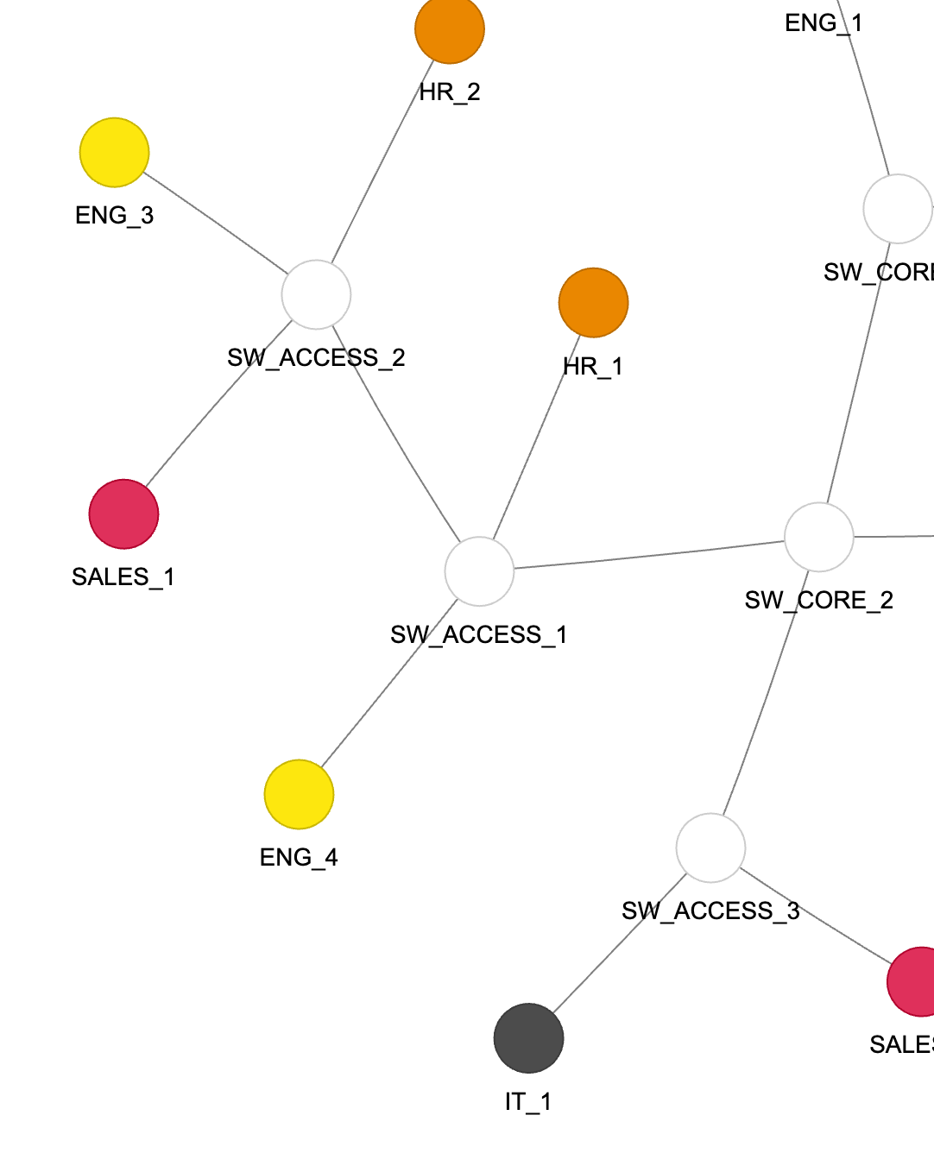
FHNW · Bachelor Thesis
Automatisierte
Microsegmentierung
mit Digital Twin
Ein graphbasierter Ansatz übersetzt Kommunikationsanforderungen in eine VLAN-basierte Segmentierung.
Martin Vogt
Christopher Scherb · Luc Heitz · September 2026
Notes:
Zeit: 0:30
- Kurz Titel und Ziel der Arbeit nennen.
- Direkt mit der Leitfrage öffnen: Wie werden aus abstrakten Anforderungen konsistente VLAN-Zuweisungen?
[Sources]
- FHNW_Bachelor_Thesis(3).pdf, Titel und Abstract
- Automatisierte Microsegmentierung mit Digital Twin(1).png (vom Autor bereitgestelltes Titelvisual)
[/Sources]

Slide 2
MOTIVATION
Ablauf
Intro
Motivation
Forschungsfrage und Zielsetzung
Lösungsansatz und Systemarchitektur
Digital Twin
Synthese
Experimente
Resultate und Interpretation
Antwort auf die Forschungsfrage
Schlussfolgerungen
02
Notes:
Zeit: 1:30
- Nicht mit Technologie beginnen, sondern mit dem Sicherheitsproblem.
- Betonen: Das Problem ist nicht nur Anzahl Systeme, sondern die Kombination der Kommunikationsregeln.
[Sources]
- FHNW_Bachelor_Thesis(3).pdf, §1.1–1.2
[/Sources]

Slide 3
MOTIVATION
Manuelle Segmentierung skaliert nicht mit der Netzkomplexität
Nur notwendige Kommunikation zulassen klingt einfach.
In realen Netzen treffen jedoch dynamische Systeme, unvollständige Abhängigkeiten und widersprüchliche Anforderungen aufeinander.
Das praktische Spannungsfeld
Funktionalität erhalten
↔
Angriffsfläche reduzieren
02
Notes:
Zeit: 1:30
- Nicht mit Technologie beginnen, sondern mit dem Sicherheitsproblem.
- Betonen: Das Problem ist nicht nur Anzahl Systeme, sondern die Kombination der Kommunikationsregeln.

Slide 4
FORSCHUNGSFRAGE
Die Arbeit prüft eine klar abgegrenzte Forschungsfrage
Wie kann Microsegmentierung durch Digital-Twin-Modellierung und automatisierte
Regel-Synthese effektiv und konsistent umgesetzt werden?
Untersuchter Kern
Bewusste Abgrenzung
- statische Topologie aus Hosts, Switches und Links
- High-Level-Constraints: ALLOW und DENY
- VLAN-Zuweisung als technische Umsetzung
- Vergleich: Heuristik gegen Z3
- kein produktives Netzwerkmanagement-System
- keine dynamischen Trafficdaten
- keine Ports, Protokolle oder Identitäten
- synthetische, lösbare Testszenarien
03
Notes:
Zeit: 1:30
- Den Scope als Voraussetzung für eine reproduzierbare Evaluation erklären.
- Das Projekt ist ein Forschungsprototyp und konkurriert nicht mit einem kommerziellen Produkt.

Slide 5
LÖSUNGSANSATZ
Digital Twin verbindet Sicherheitsabsicht und Topologie
1
2
3
4
5
Intent
Digital Twin
Pfadanalyse
Synthese
Ergebnis
ALLOW / DENY
Graph aus Hosts und Switches
kürzester realisierbarer Pfad
Heuristik oder Z3
validierte VLAN-Zuweisung
04
Notes:
Zeit: 2:00
- Diese Folie ist der rote Faden für den Rest der Präsentation.
- Bei jedem späteren Detail kurz verorten, in welcher Stufe der Pipeline es liegt.
[Sources]
- FHNW_Bachelor_Thesis(3).pdf, §4.1 und Abbildung 4.1
[/Sources]

Slide 6
SYSTEMARCHITEKTUR
Eine modulare Implementierung
JSON-Input
Parser
Graph Engine
Synthese
Nodes · Links · Constraints
Expandieren und prüfen
NetworkX · Pfade
Heuristik und Z3
Visualisierung
Validator
Topologie und VLAN-Belegung
gleiche Bedingungen für beide Verfahren
Modularität ermöglicht reproduzierbare Experimente und einen direkten Verfahrensvergleich.
08
Notes:
Zeit: 1:30
- Nur die Architekturgrenzen erklären; keine Dateinamen oder Klassenlisten vorlesen.
- Die Demo folgt später genau diesem Fluss.
[Sources]
- FHNW_Bachelor_Thesis(3).pdf, §4.1 und Kapitel 5
[/Sources]

Slide 7
DIGITAL TWIN
Topologie wird als Graph modelliert
Warum die Topologie zählt
SW-01
SW-02
Eine ALLOW-Beziehung ist erst realisierbar, wenn dasselbe VLAN auf jedem beteiligten Knoten entlang des Pfads verfügbar ist.
User-1
App-1
DB-1
User-2
Modellannahme
Path(User-1, DB-1)
Für die Synthese wird jeweils ein kürzester Pfad betrachtet.
User-1 → SW-01 → SW-02 → DB-1
05
Notes:
Zeit: 2:00
- An diesem kleinen Pfad das Konzept erklären, nicht am vollständigen Datenmodell.
- Switches können mehrere VLANs tragen; Hosts genau eines.
- Die Nutzung eines kürzesten Pfads ist eine bewusste Modellvereinfachung.
[Sources]
- FHNW_Bachelor_Thesis(3).pdf, §4.2.2–4.3
[/Sources]

Slide 8
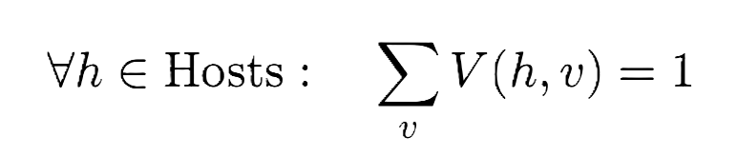
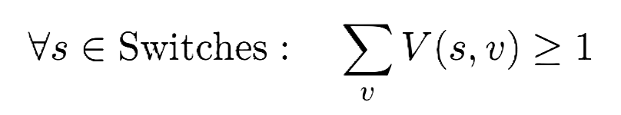
FORMALES MODELL
ALLOW und DENY werden zu überprüfbaren Bedingungen
Hosts
Switches
genau ein VLAN
mehrere VLANs
ALLOW(A,B)
DENY(A,B)
Es existiert ein VLAN, das A, B und jeden Knoten des Pfads verbindet.
Es darf kein VLAN geben, das einen durchgängigen Pfad zwischen A und B erzeugt.
Topologiebedingung
Ein gemeinsames VLAN muss auf dem vollständigen Pfad vorhanden sein.
06
Notes:
Zeit: 2:30
- Die Formeln nur so tief erklären, dass die Korrektheitsidee verständlich wird.
- Hervorheben: DENY bedeutet nicht nur unterschiedliche Endpunkt-VLANs, sondern kein durchgängiger gemeinsamer Pfad.

Slide 9
SYNTHESE
Synthese mit Heuristik und Z3-Solver
Heuristik
Z3-Solver
lokal und schrittweise
global und formal
1 ALLOW-Constraint wählen
2 Pfad bestimmen
3 kompatibles VLAN wiederverwenden
4 sonst neues VLAN anlegen
1 alle Variablen aufstellen
2 alle Bedingungen gleichzeitig codieren
3 erfüllende Belegung suchen
4 SAT oder UNSAT zurückgeben
+ sehr schnell und nachvollziehbar
− keine Garantie auf globale Lösung
+ gültige Lösung für SAT-Instanzen
− höherer Rechenaufwand, keine Optimierung
Beide Ergebnisse werden durch denselben Validator geprüft.
07
Notes:
Zeit: 2:00
- Die Verfahren nicht als Gut gegen Schlecht darstellen, sondern als unterschiedliche Strategien.
- Der Validator ist entscheidend, damit Laufzeit nicht mit Korrektheit verwechselt wird.
[Sources]
- FHNW_Bachelor_Thesis(3).pdf, §4.4 und §5.3
[/Sources]

Slide 10
EVALUATION
72 Experimente vergleichen drei Einflussgrössen
Alle Datensätze wurden als lösbare SAT-Instanzen konstruiert. Dadurch stammen Unterschiede aus dem Lösungsverhalten der Verfahren – nicht aus unlösbaren Eingaben.
72
3
5–120
3
2
Experimente
Topologien
Hosts
Dichten
Ansätze
automatisiert
Star · Tree · Mesh
8 Netzwerkgrössen
Low · Medium · High
Heuristik · Z3
Metriken: Laufzeit · gültige Lösung · verwendete VLANs
09
Notes:
Zeit: 1:30
- Die Zahl 72 zuerst nennen und dann zeigen, wie sie zustande kommt.
- Explizit sagen: Die Evaluation vergleicht SAT-Szenarien; UNSAT wurde nicht systematisch evaluiert.
[Sources]
- FHNW_Bachelor_Thesis(3).pdf, §6.1–6.4
[/Sources]

Slide 11
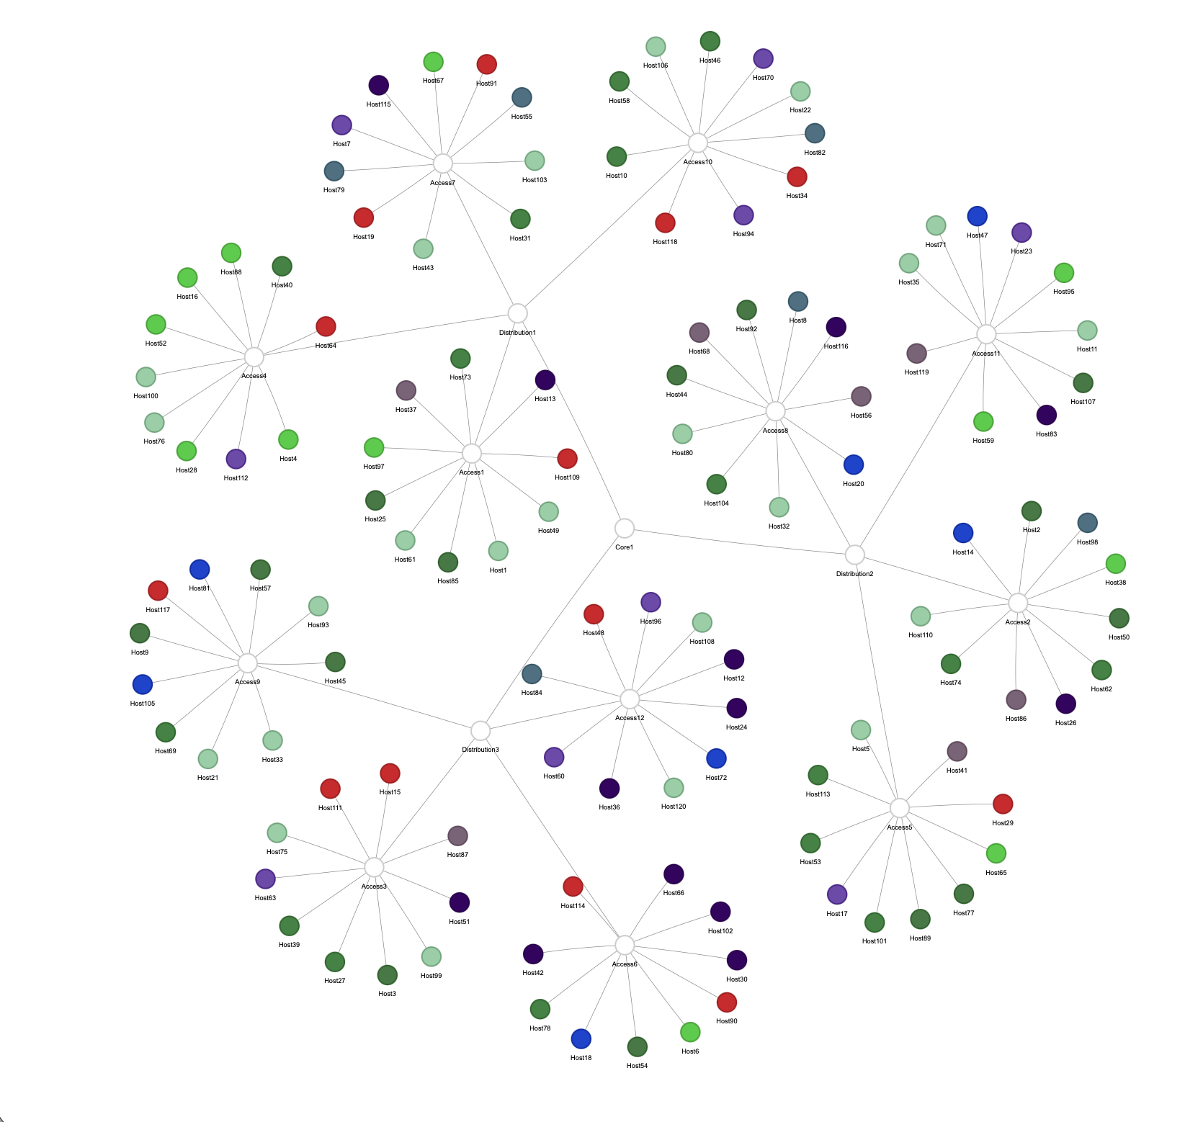
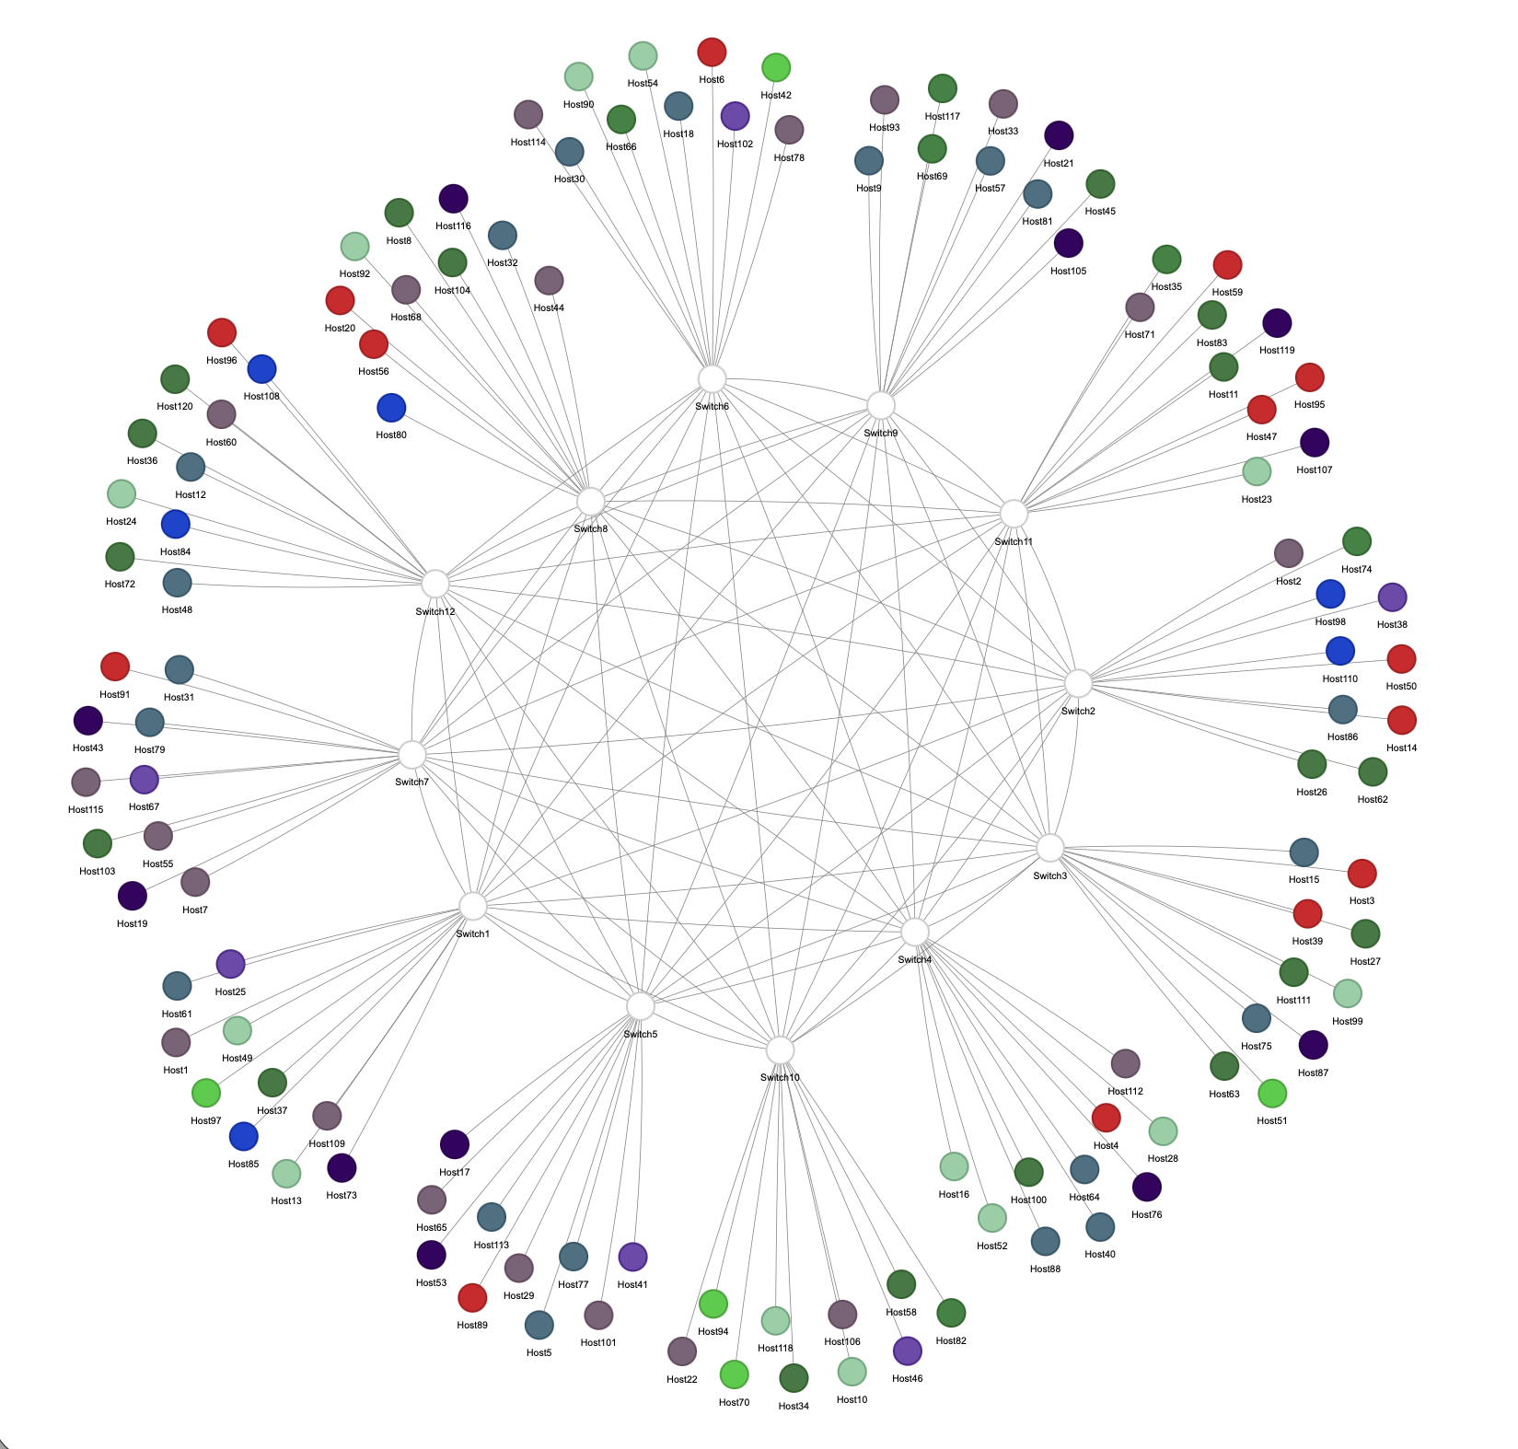
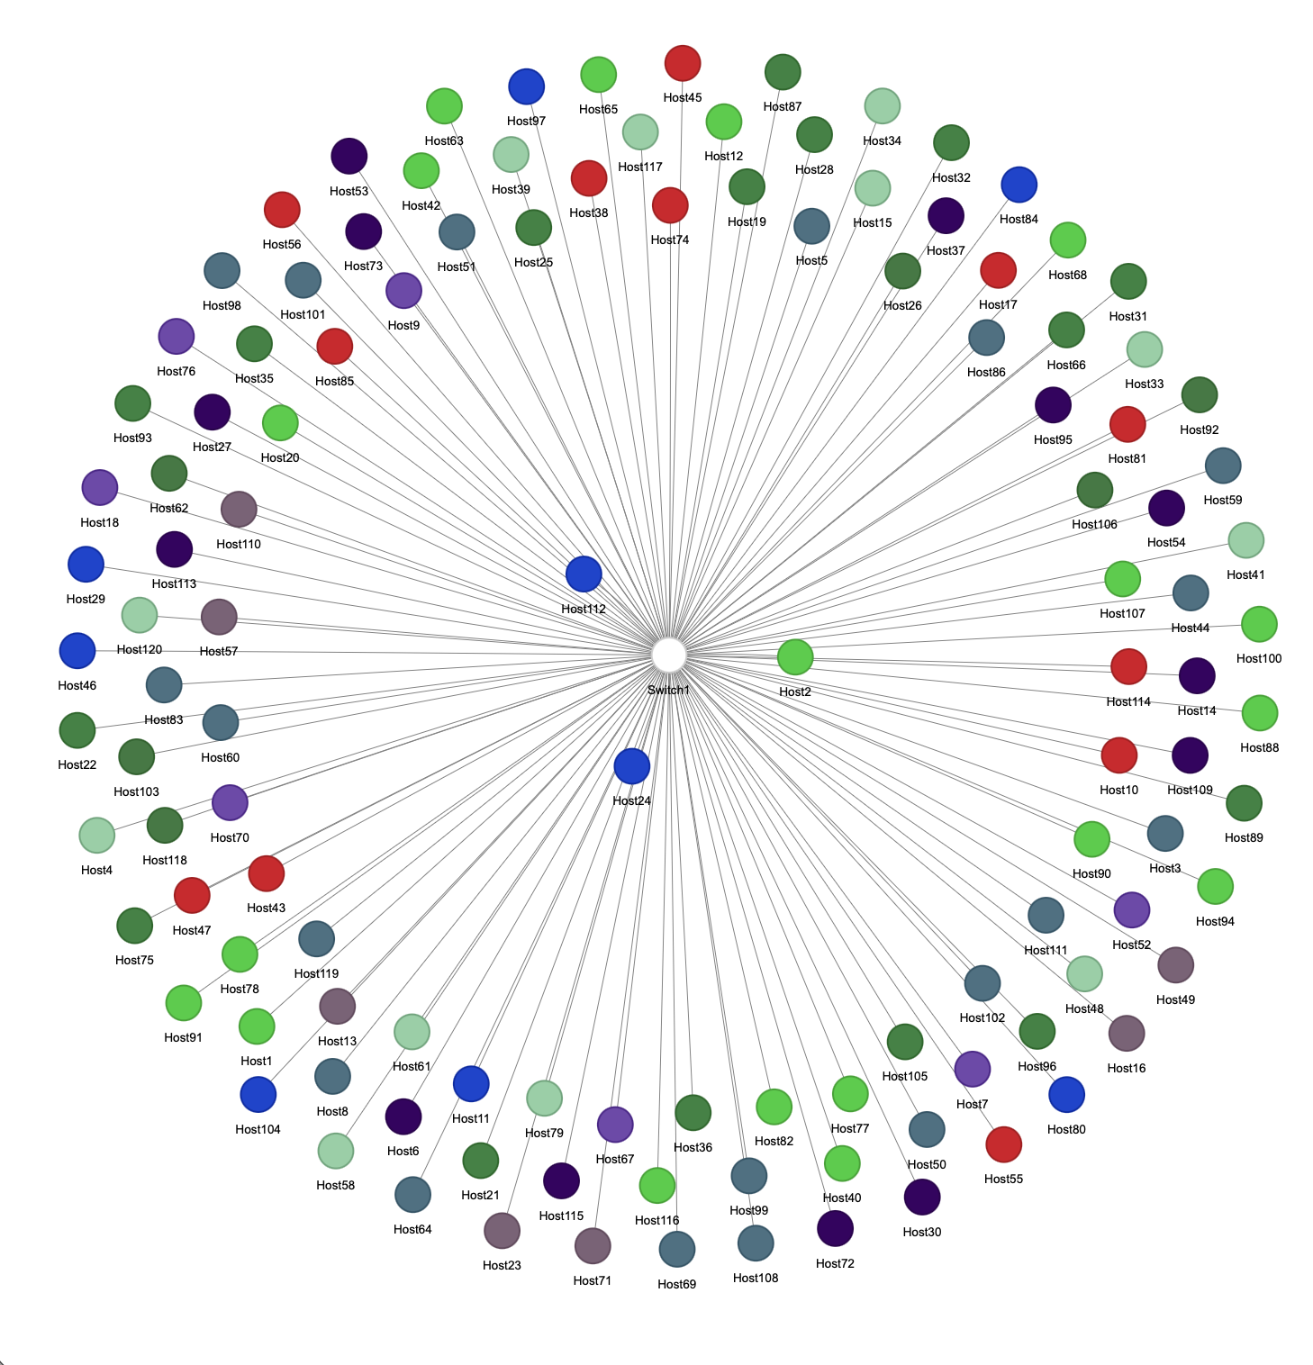
EVALUATION
72 Experimente vergleichen drei Einflussgrössen
Star
Mesh
Tree
09
Notes:
Zeit: 1:30
- Die Zahl 72 zuerst nennen und dann zeigen, wie sie zustande kommt.
- Explizit sagen: Die Evaluation vergleicht SAT-Szenarien; UNSAT wurde nicht systematisch evaluiert.
[Sources]
- FHNW_Bachelor_Thesis(3).pdf, §6.1–6.4
[/Sources]

Slide 12
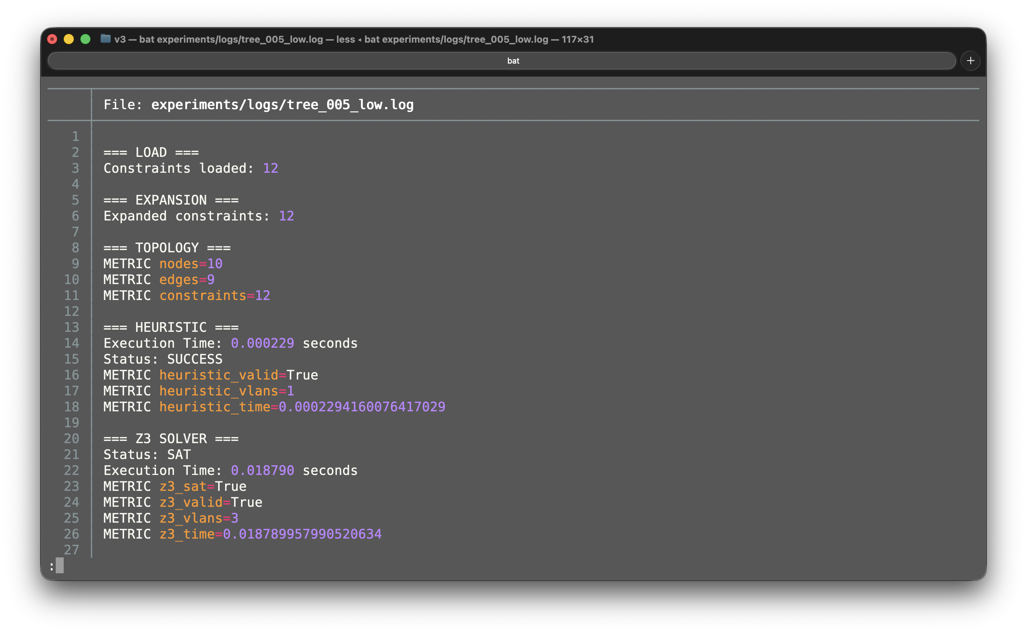
EVALUATION
72 Experimente vergleichen drei Einflussgrössen
09
Notes:
Zeit: 1:30
- Die Zahl 72 zuerst nennen und dann zeigen, wie sie zustande kommt.
- Explizit sagen: Die Evaluation vergleicht SAT-Szenarien; UNSAT wurde nicht systematisch evaluiert.
[Sources]
- FHNW_Bachelor_Thesis(3).pdf, §6.1–6.4
[/Sources]

Slide 13
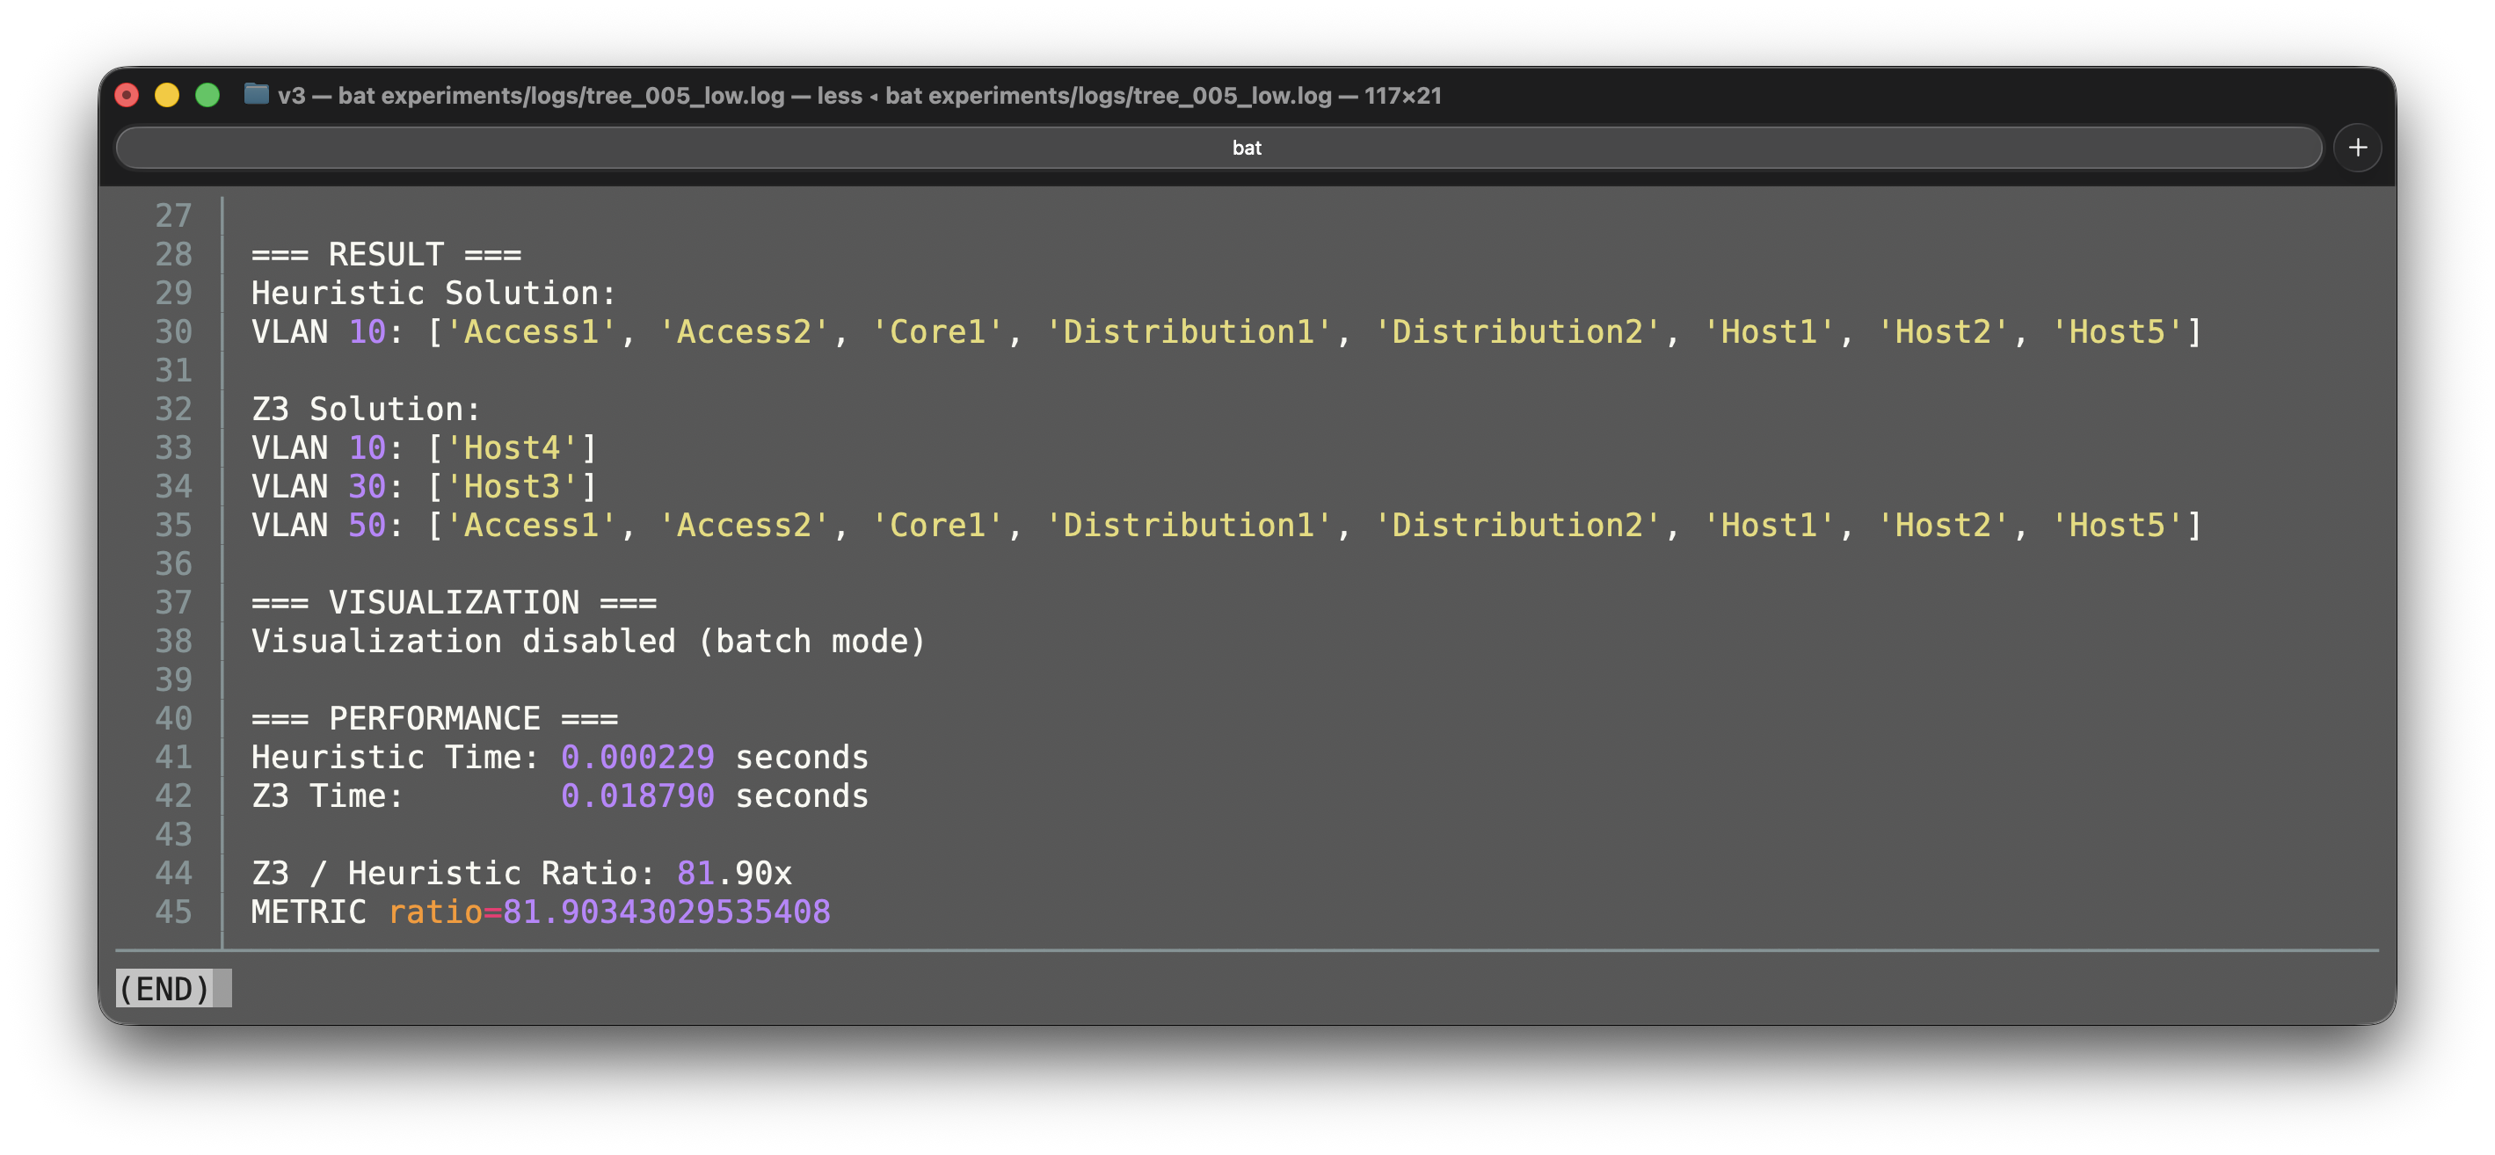
EVALUATION
72 Experimente vergleichen drei Einflussgrössen
09
Notes:
Zeit: 1:30
- Die Zahl 72 zuerst nennen und dann zeigen, wie sie zustande kommt.
- Explizit sagen: Die Evaluation vergleicht SAT-Szenarien; UNSAT wurde nicht systematisch evaluiert.
[Sources]
- FHNW_Bachelor_Thesis(3).pdf, §6.1–6.4
[/Sources]

Slide 14
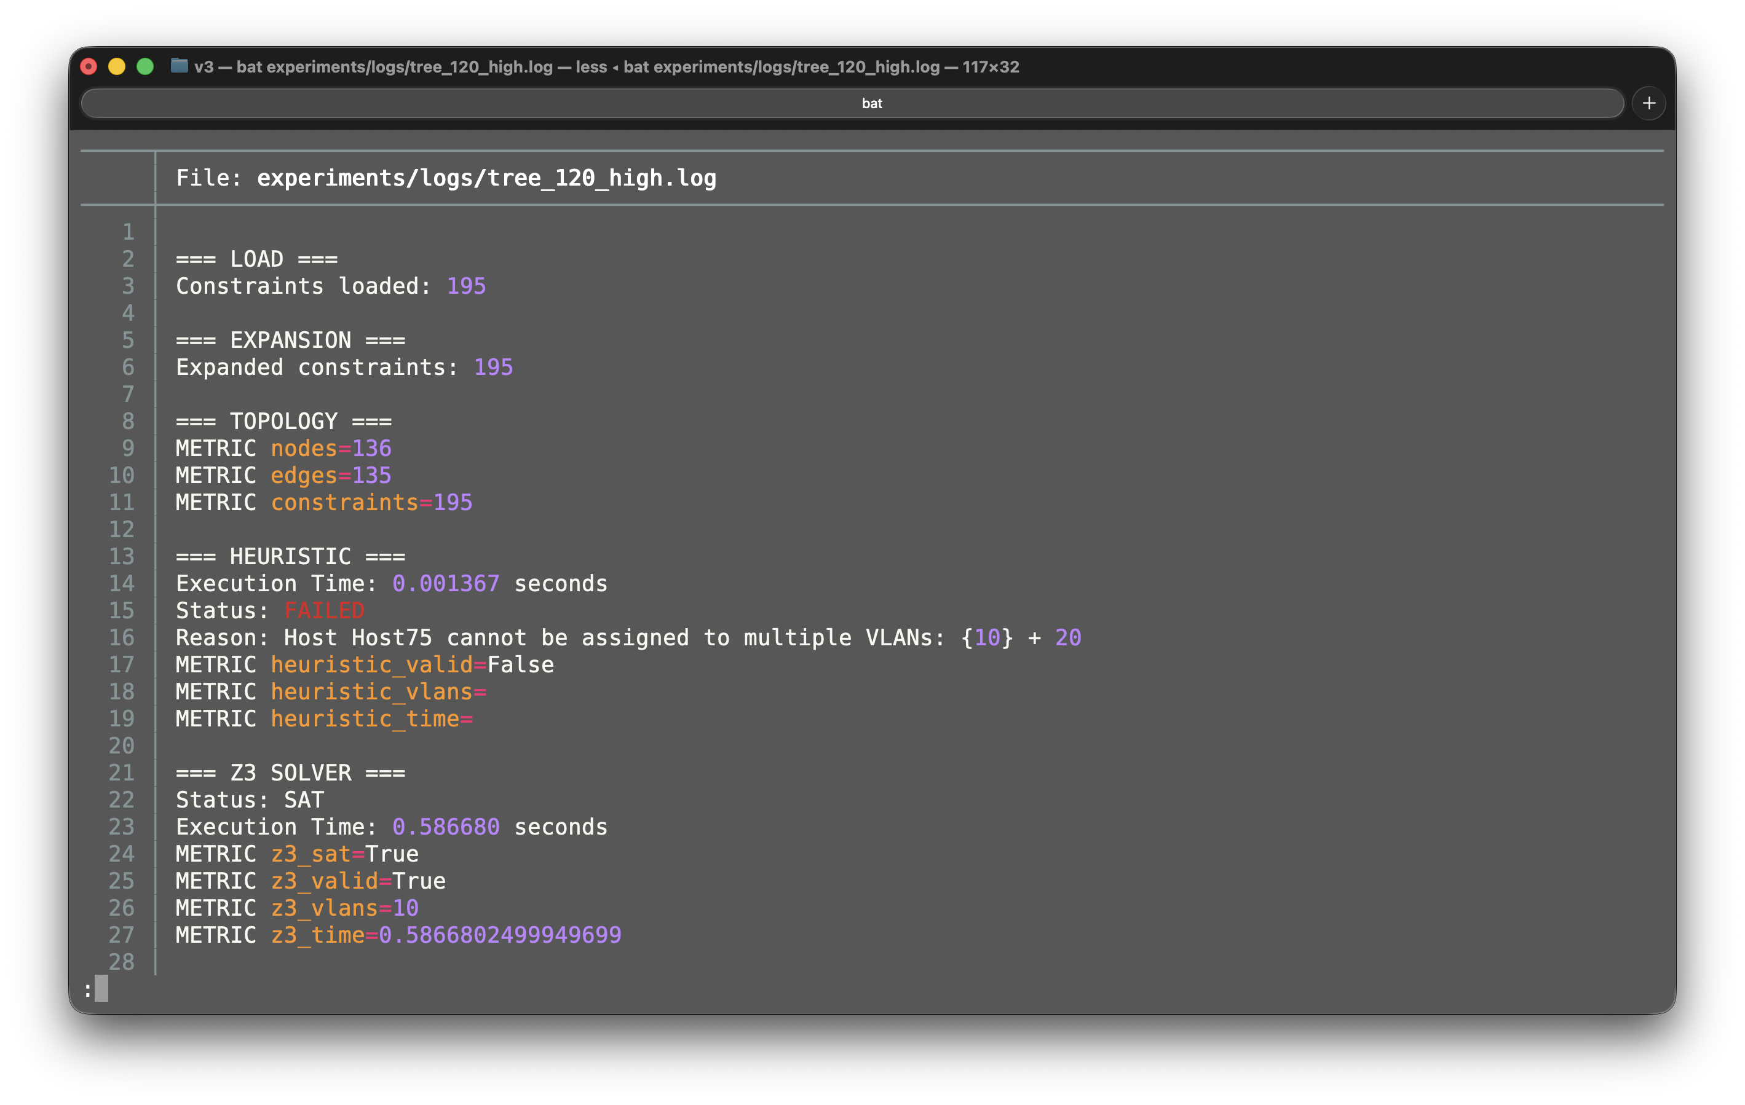
EVALUATION
72 Experimente vergleichen drei Einflussgrössen
09
Notes:
Zeit: 1:30
- Die Zahl 72 zuerst nennen und dann zeigen, wie sie zustande kommt.
- Explizit sagen: Die Evaluation vergleicht SAT-Szenarien; UNSAT wurde nicht systematisch evaluiert.
[Sources]
- FHNW_Bachelor_Thesis(3).pdf, §6.1–6.4
[/Sources]

Slide 15
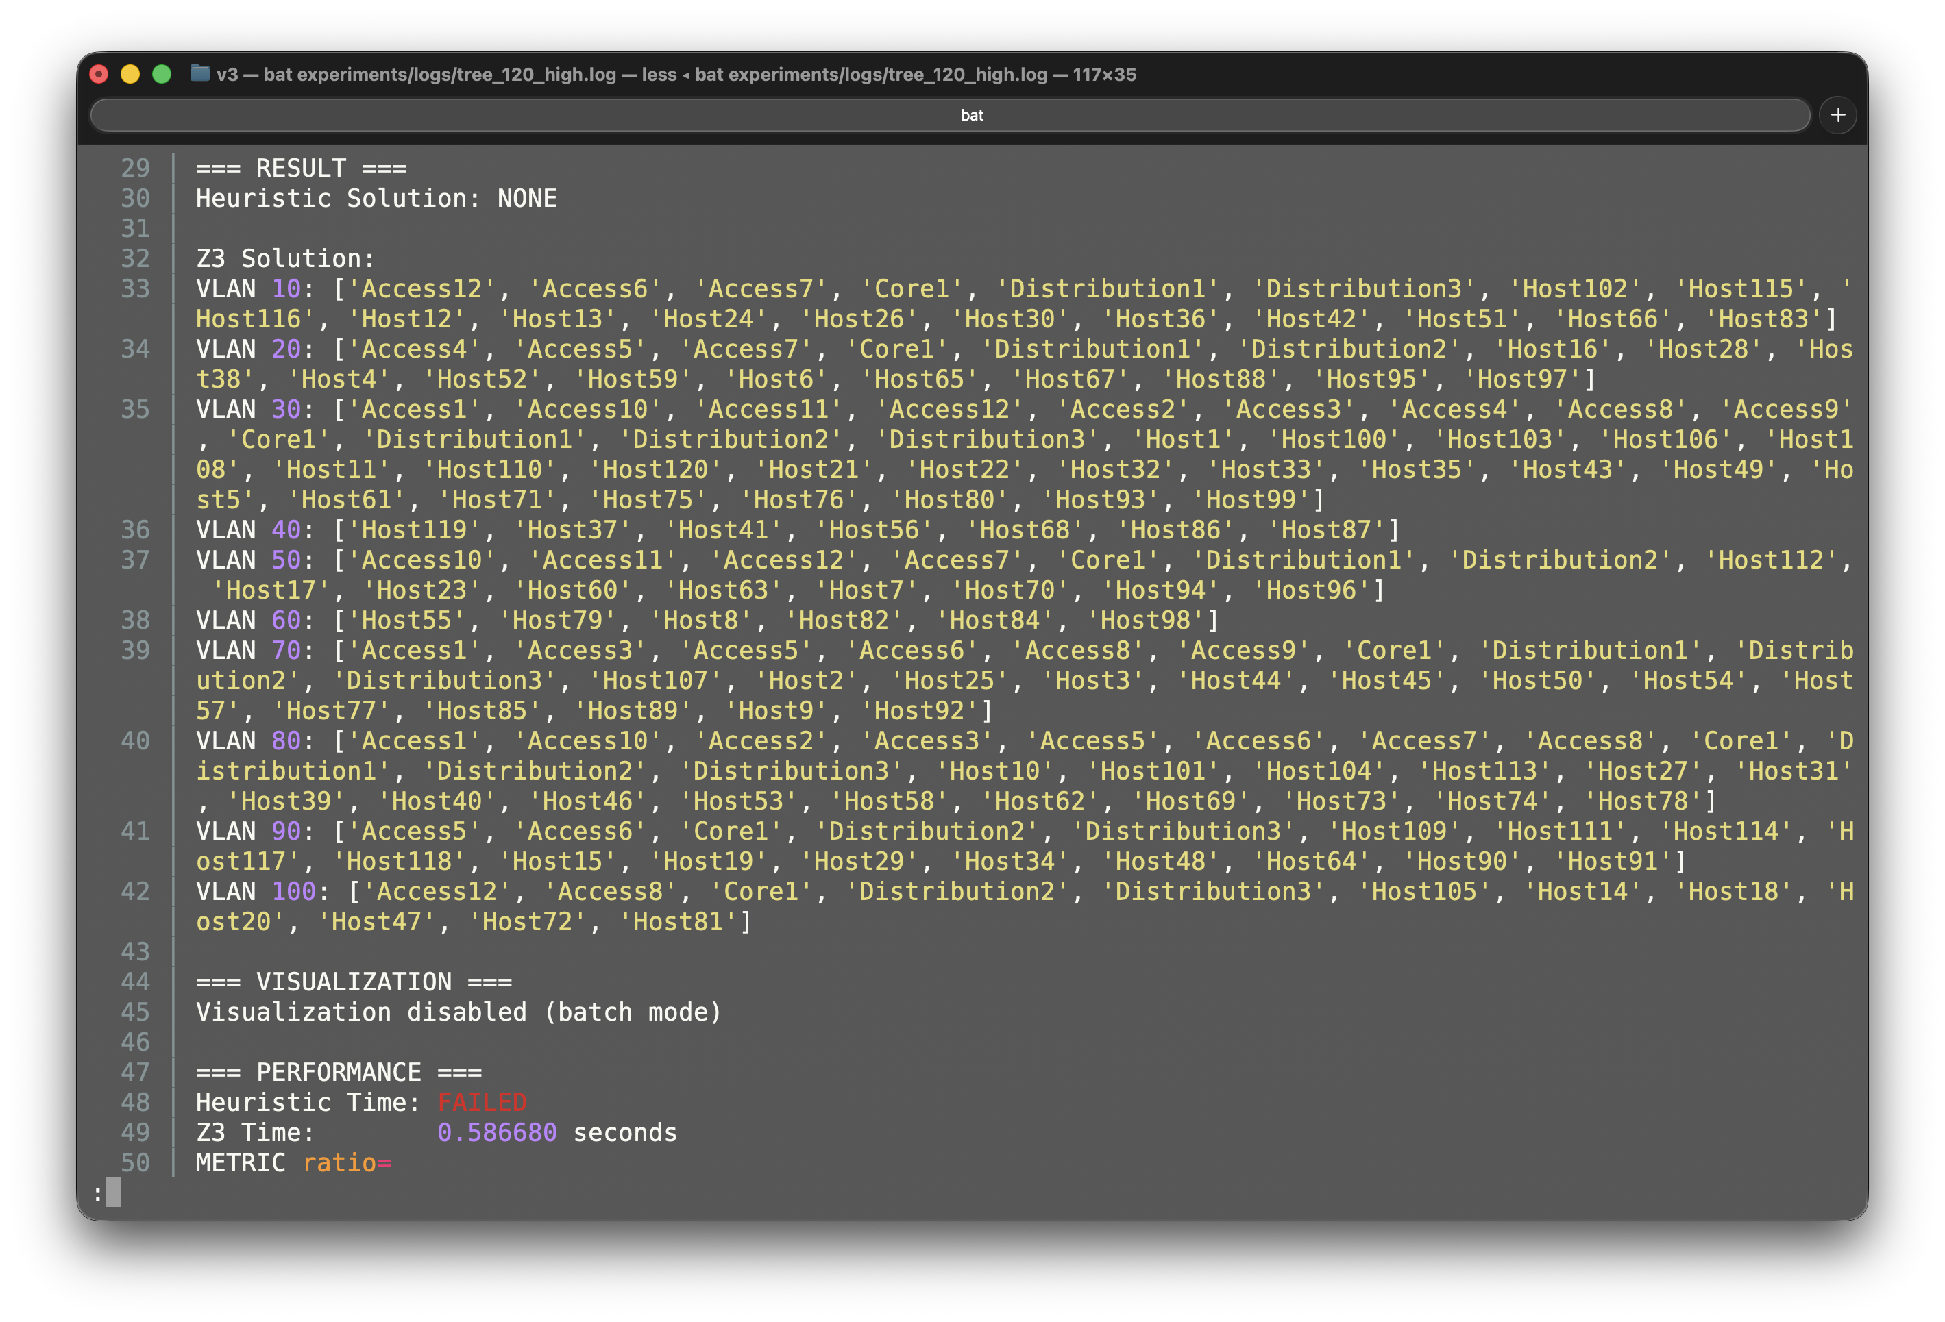
EVALUATION
72 Experimente vergleichen drei Einflussgrössen
09
Notes:
Zeit: 1:30
- Die Zahl 72 zuerst nennen und dann zeigen, wie sie zustande kommt.
- Explizit sagen: Die Evaluation vergleicht SAT-Szenarien; UNSAT wurde nicht systematisch evaluiert.
[Sources]
- FHNW_Bachelor_Thesis(3).pdf, §6.1–6.4
[/Sources]

Slide 16
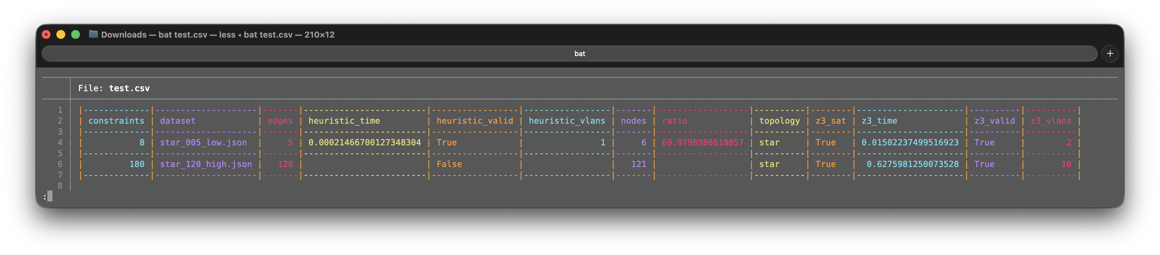
EVALUATION
72 Experimente vergleichen drei Einflussgrössen
09
Notes:
Zeit: 1:30
- Die Zahl 72 zuerst nennen und dann zeigen, wie sie zustande kommt.
- Explizit sagen: Die Evaluation vergleicht SAT-Szenarien; UNSAT wurde nicht systematisch evaluiert.
[Sources]
- FHNW_Bachelor_Thesis(3).pdf, §6.1–6.4
[/Sources]

Slide 17
EVALUATION
72 Experimente vergleichen drei Einflussgrössen
09
Notes:
Zeit: 1:30
- Die Zahl 72 zuerst nennen und dann zeigen, wie sie zustande kommt.
- Explizit sagen: Die Evaluation vergleicht SAT-Szenarien; UNSAT wurde nicht systematisch evaluiert.
[Sources]
- FHNW_Bachelor_Thesis(3).pdf, §6.1–6.4
[/Sources]

Slide 18
EVALUATION
72 Experimente vergleichen drei Einflussgrössen
09
Notes:
Zeit: 1:30
- Die Zahl 72 zuerst nennen und dann zeigen, wie sie zustande kommt.
- Explizit sagen: Die Evaluation vergleicht SAT-Szenarien; UNSAT wurde nicht systematisch evaluiert.
[Sources]
- FHNW_Bachelor_Thesis(3).pdf, §6.1–6.4
[/Sources]

Slide 19
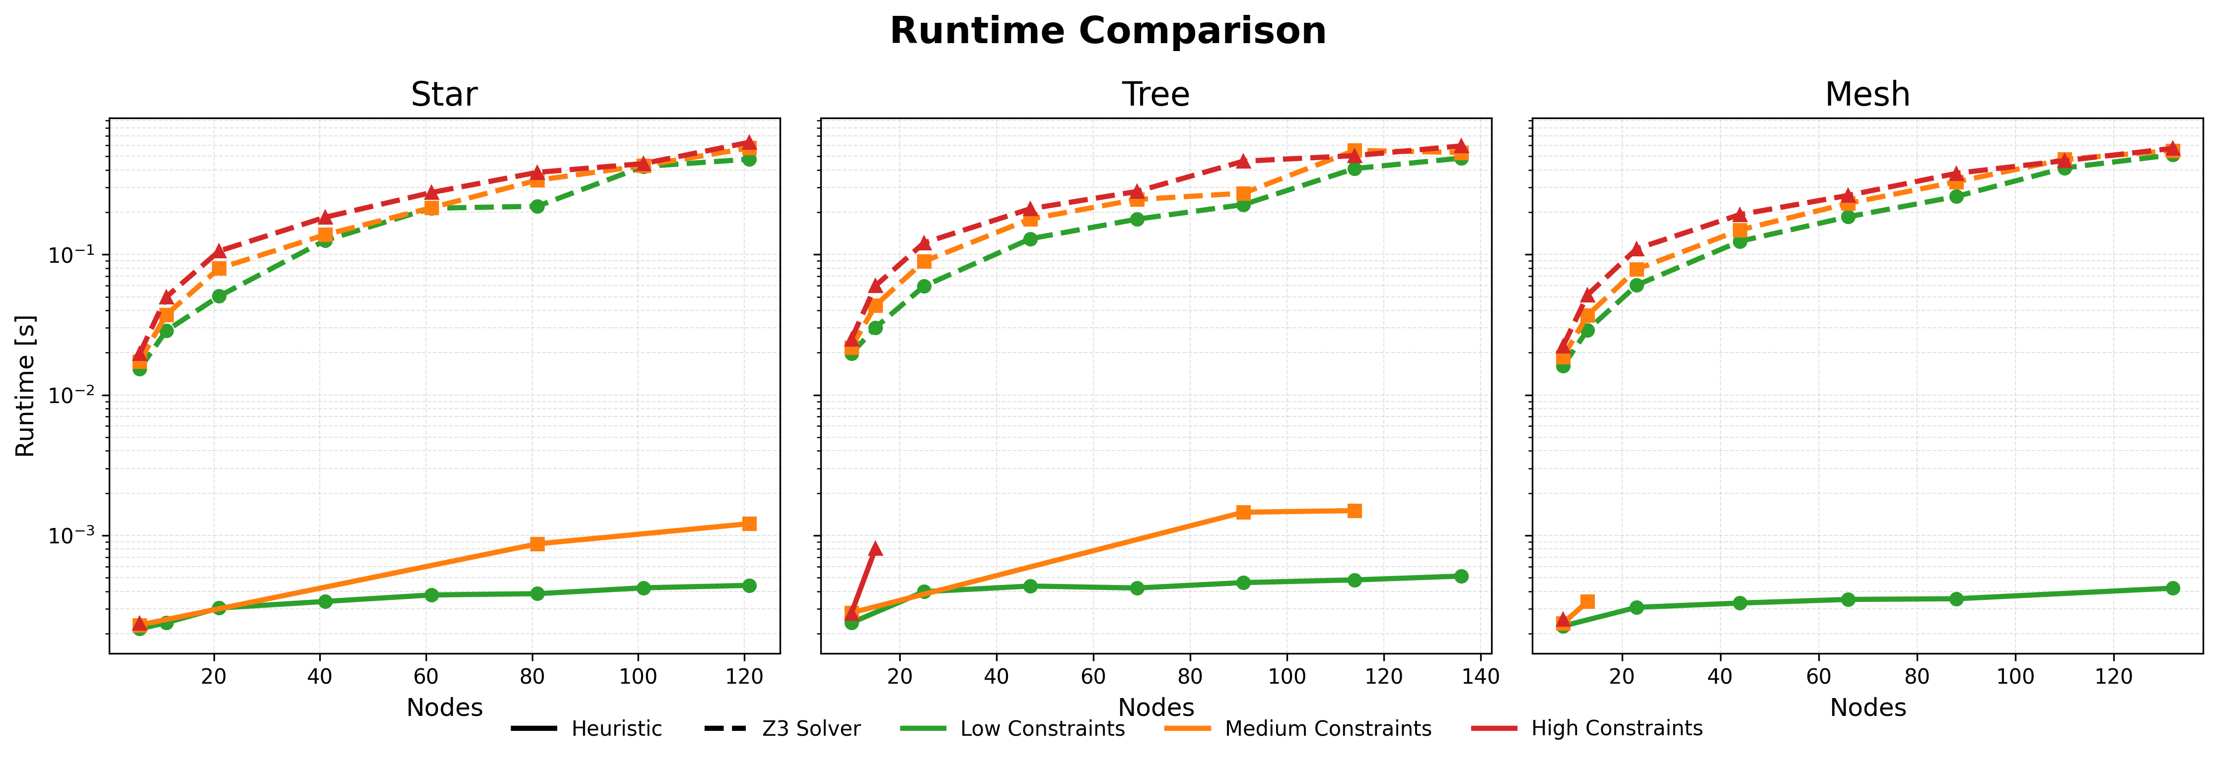
ERGEBNIS 1 · LAUFZEIT
0,0002–0,0006 s
0,015–0,6 s
71× bis 1219×
Heuristik
Z3-Solver
Vorteil der Heuristik
Laufzeit allein beantwortet noch nicht, ob die erzeugte Segmentierung korrekt ist.
10
Notes:
Zeit: 2:00
- Zuerst den starken Geschwindigkeitsunterschied anerkennen.
- Dann die Brücke zur nächsten Folie: Geschwindigkeit ist nur wertvoll, wenn das Ergebnis gültig ist.
[Sources]
- FHNW_Bachelor_Thesis(3).pdf, Abbildung 6.4 und §6.4
[/Sources]

Slide 20
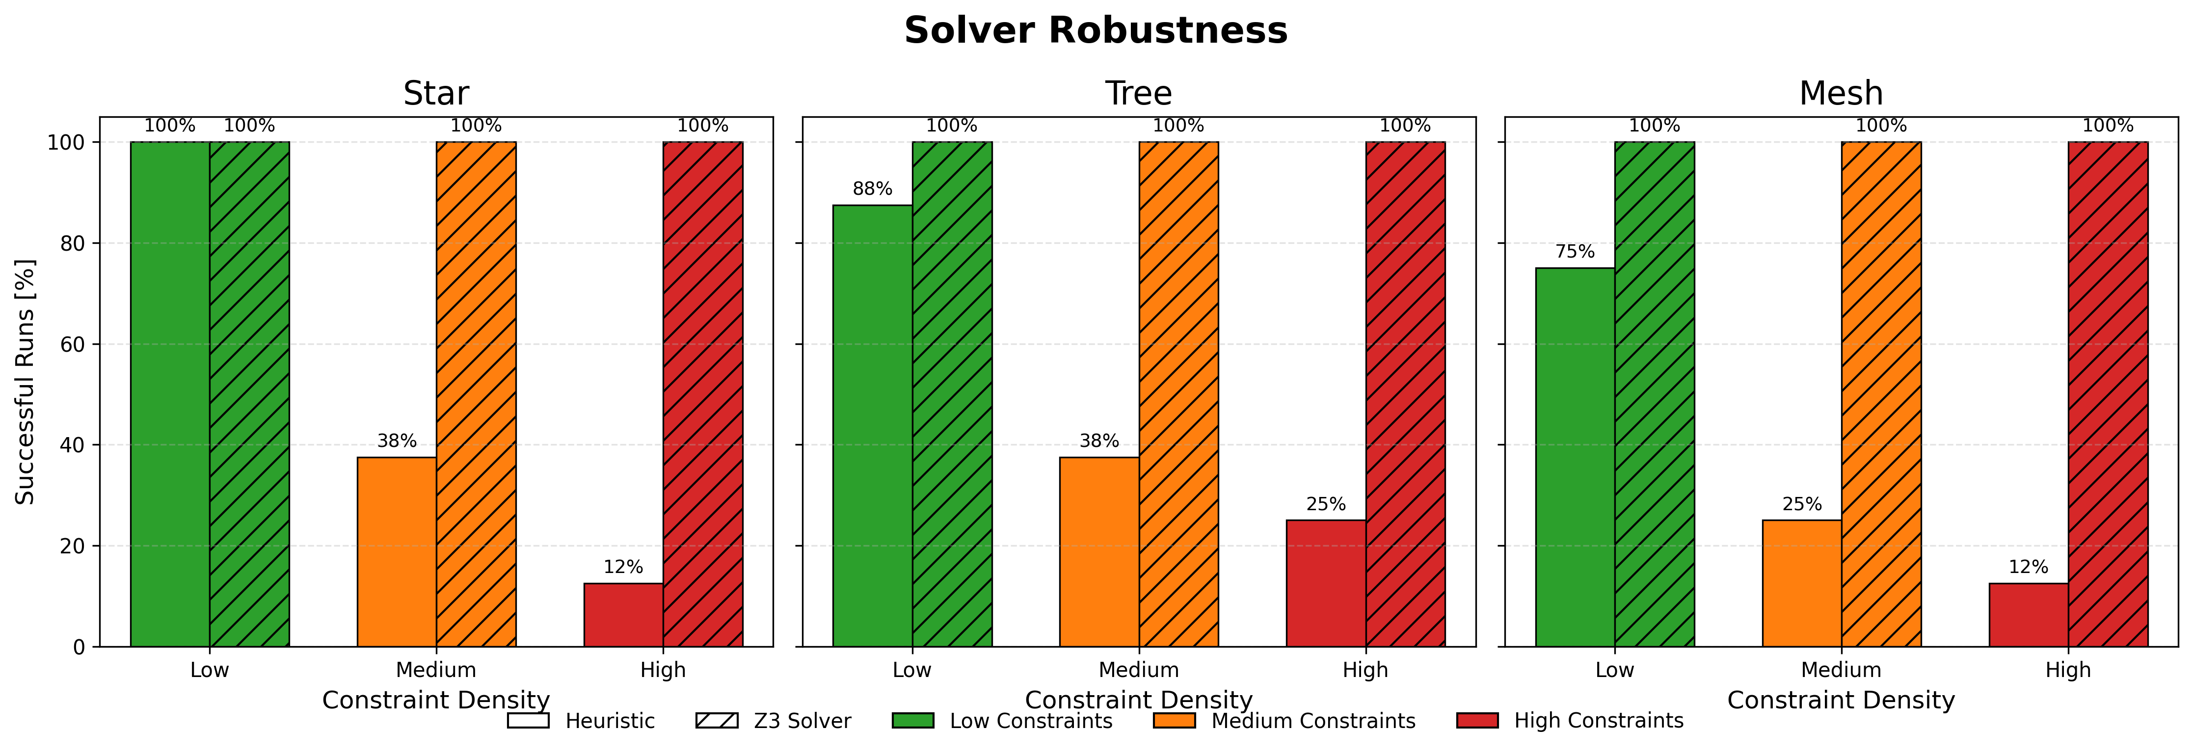
ERGEBNIS 2 · ROBUSTHEIT
Bei dichter werdenden Regeln bricht die Heuristik ein
33 / 72
72 / 72
gültige Heuristik-Lösungen
gültige Z3-Lösungen
11
Notes:
Zeit: 2:00
- Die entscheidende Aussage ist 33/72 gegenüber 72/72.
- Nicht behaupten, Z3 sei immer optimal: Es ist gültig, minimiert aber aktuell die VLAN-Anzahl nicht.
- Die Dichte der Regeln beeinflusst die Heuristik stärker als die reine Netzwerkgrösse.
[Sources]
- FHNW_Bachelor_Thesis(3).pdf, Abbildung 6.7 und §6.5
[/Sources]

Slide 21
INTERPRETATION
Die Resultate sprechen für einen hybriden Einsatz
Die Heuristik trifft lokale Entscheidungen ohne Rücksprung. Z3 berücksichtigt alle Bedingungen gleichzeitig und findet eine global erfüllende Belegung.
1
2
3
4
Heuristik
Validieren
Gültig?
Fallback Z3
schneller erster Versuch
alle ALLOW/DENY prüfen
Ja: Ergebnis übernehmen
Nein: global neu lösen
12
Notes:
Zeit: 1:30
- Diese hybride Strategie ist eine aus den Ergebnissen abgeleitete Empfehlung, nicht Teil der evaluierten Implementierung.
- Wichtig: Validierung bleibt zwingend, bevor eine Heuristik-Lösung genutzt wird.
[Sources]
- FHNW_Bachelor_Thesis(3).pdf, §6.6 und §8.3
[/Sources]
So bleibt die Geschwindigkeit einfacher Fälle erhalten, ohne bei komplexen Fällen auf formale Zuverlässigkeit zu verzichten.

Slide 22
GRENZEN
Die Resultate gelten für ein vereinfachtes Modell
Statischer Digital Twin
VLAN-basierte Umsetzung
Keine dynamischen Routen, Ausfälle oder laufenden Topologieänderungen.
Keine Ports, Protokolle, Security Groups oder Identitäten.
Synthetische SAT-Szenarien
Gruppen nicht evaluiert
Keine realen Unternehmensnetze und keine systematische UNSAT-Evaluation.
Paarweise Expansion erzeugt nahezu quadratisch wachsende Constraints und würde den Verfahrensvergleich verzerren.
14
Notes:
Zeit: 1:30
- Grenzen offen nennen; das stärkt die Aussagekraft der eigentlichen Ergebnisse.
- Bei Gruppen betonen: Das Konzept ist nicht falsch, aber die Implementierung würde durch Constraint-Explosion die Messung dominieren.
[Sources]
- FHNW_Bachelor_Thesis(3).pdf, §4.5 und §7.2–7.3
[/Sources]
Die Gruppenidee war fachlich sinnvoll, ihre konkrete Expansion jedoch nicht effizient genug für eine faire Evaluation.

Slide 23
ANTWORT
Die Forschungsfrage wird positiv beantwortet
Automatisierte Microsegmentierung lässt sich aus einem graphbasierten Digital Twin und High-Level-Constraints ableiten, sofern Topologie und Kommunikationsanforderungen ausreichend vollständig modelliert sind.
72 / 72
33 / 72
< 1 s
Z3 gültig
Heuristik gültig
Solver-Laufzeit
für alle untersuchten SAT-Instanzen
schnell, aber dichteabhängig
auch im grössten untersuchten Fall
15
Notes:
Zeit: 1:30
- Die Forschungsfrage wortnah beantworten.
- Die Bedingung der Modellvollständigkeit ist entscheidend und verhindert eine zu starke Verallgemeinerung.
[Sources]
- FHNW_Bachelor_Thesis(3).pdf, §8.1–8.2
[/Sources]

Slide 24
SCHLUSSFOLGERUNG
Formale Zuverlässigkeit schlägt lokale Geschwindigkeit, sobald Regeln komplex werden.
1
Der Digital Twin macht Topologie algorithmisch nutzbar.
2
ALLOW/DENY übersetzen Security Intent in prüfbare Bedingungen.
3
Ein hybrider Ansatz verbindet schnelle Vorberechnung mit Solver-Fallback.
Fragen & Diskussion
Notes:
Zeit: 1:00
- Die drei Aussagen kurz wiederholen und dann in die Fragerunde überleiten.
- Nicht mit einem allgemeinen Dank enden, sondern mit der belastbaren Kernaussage.
[Sources]
- FHNW_Bachelor_Thesis(3).pdf, §8.1–8.3
[/Sources]

Slide 25
Demonstration des Prototyps
Vorbereitetes Netzwerk im Web-Editor öffnen.
Hosts, Switches und Verbindungen zeigen.
Zwei oder drei ALLOW-/DENY-Constraints erklären.
Segmentierung ausführen.
VLAN-Zuweisungen und Netzwerkvisualisierung zeigen.
Ergebnis der Validierung hervorheben.
Eines der Company Netze zeigen

